Slide 1


Открытие лицевых счетов участникам казначейского сопровождения

Slide 2
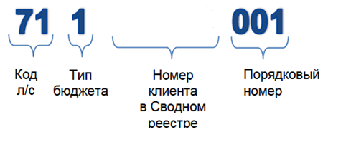



Лицевой счет участника
казначейского сопровождения
Приказ Федерального казначейства от 22.12.2021 № 44н "Об утверждении Порядка открытия лицевых счетов территориальными органами Федерального казначейства участникам казначейского сопровождения"
*
*Тип бюджета:
1 – Федеральный бюджет (ЛС открывается на уровне ЦС)
2 – бюджет субъекта Российской Федерации
3 – местный бюджет

Slide 3


Варианты открытия лицевого счета 71 типа
Варианты открытия лицевого счета участника казначейского сопровождения
Участник казначейского сопровождения формирует с использованием личного кабинета ГИИС «Электронный бюджет» электронный документ для открытия лицевого счета
Участник казначейского сопровождения формирует с использованием личного кабинета ГИИС «Электронный бюджет» электронный документ для открытия лицевого счета , ранее зарезервированного через
личный кабинет ЕИС в сфере
закупок
Заявление на внесение изменений в КРЛС (тип «Открытие») при условии включения организации в Сводный реестр или Реестр ИП и КФХ
Исполняется сотрудником ТОФК
(для 71 лс доводится до статуса
«На обработке ЦС»)
Внесение записи об открытии ЛС 71 типа
в Книгу регистрации лицевых счетов

Slide 4
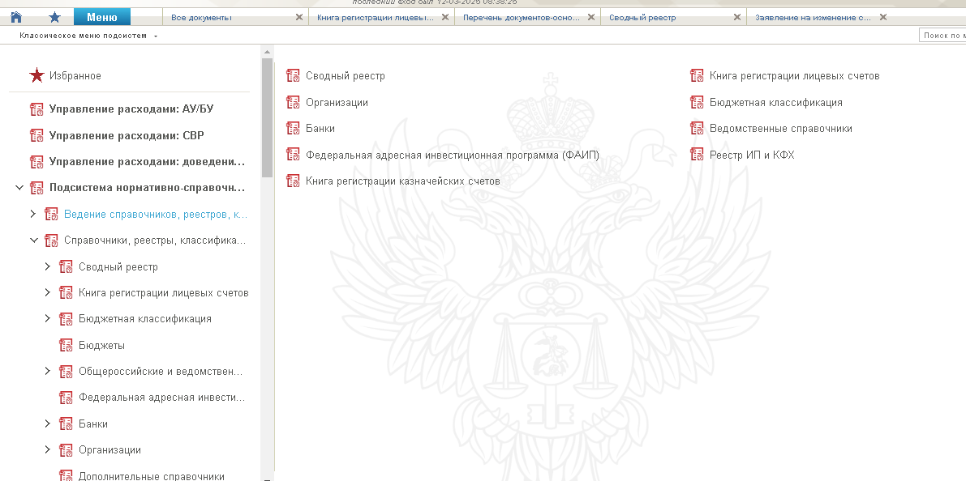
Открытие лицевого счета 71 типа
Выбираем подсистему, раздел ведения справочников.
Далее открываем подраздел внесения изменений в Книгу регистрации лицевых счетов

Slide 5
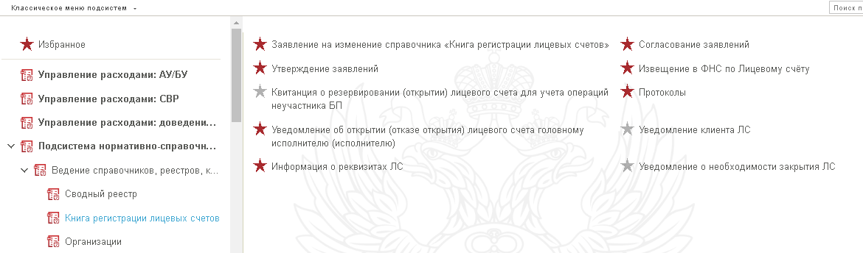
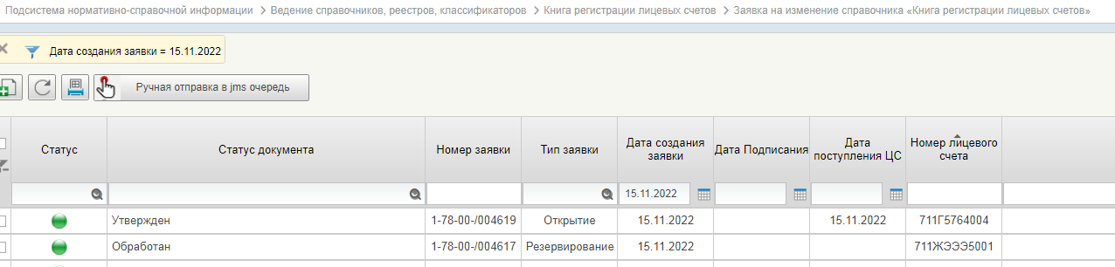
В открывшейся списочной форме нажимаем
на кнопу «Создать новый документ»

Slide 6
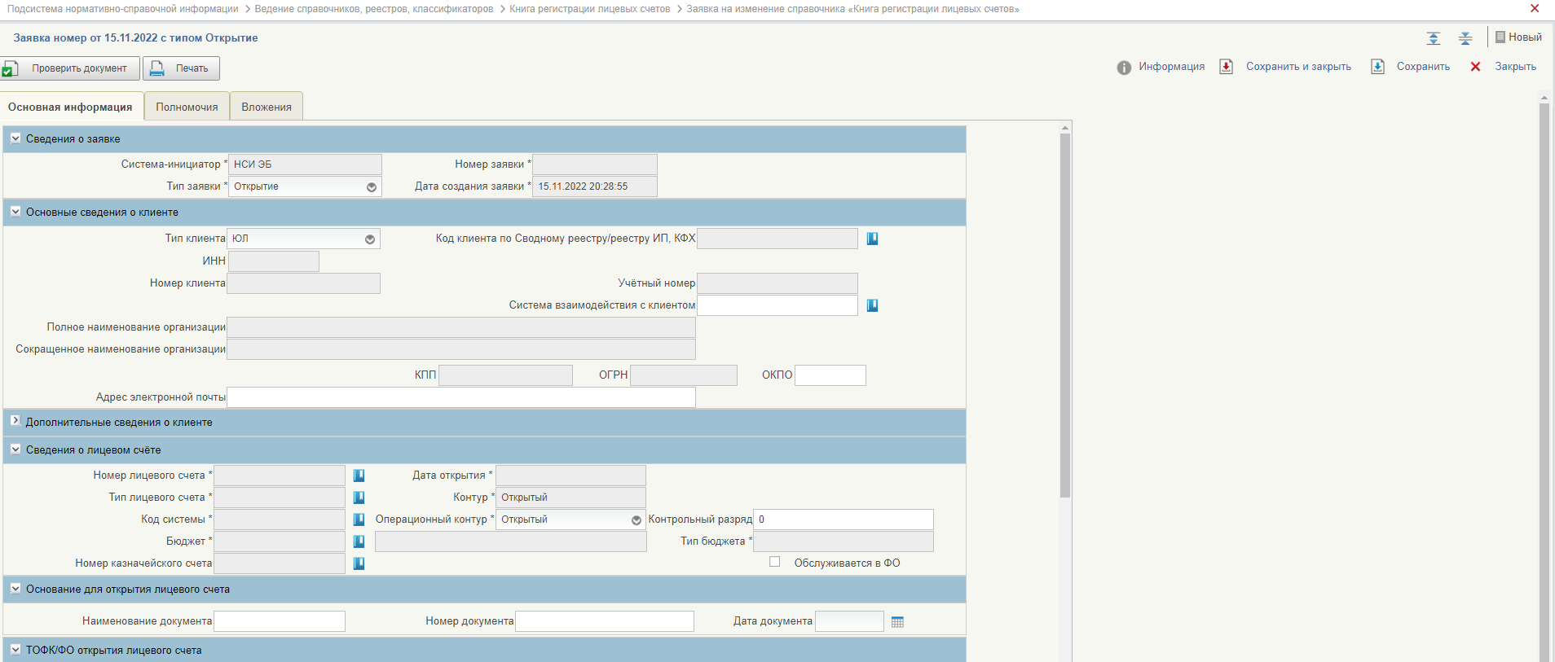
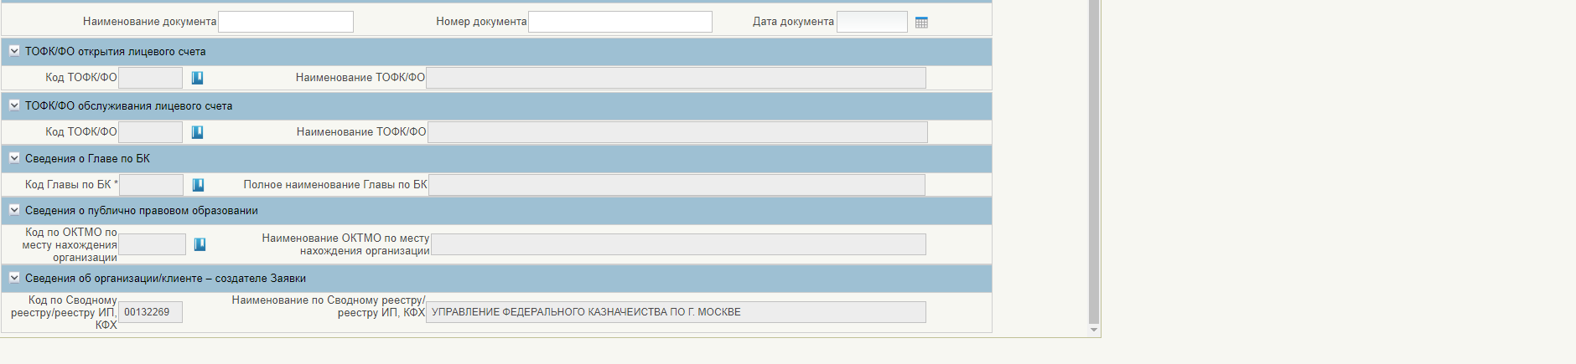
Выбираем необходимый тип Заявки
Из справочника выбираем код по Сводному реестру (реквизиты учреждения заполнятся автоматически).
После заполнения Сведений о клиенте , станет активным информация о заказчике (из справочника Сводный реестр)
Номер лицевого счета подтягивается в случае его резервирования ранее.
Из справочника выбирается тип лицевого счета «71» (номер лицевого счета, код системы подтянутся автоматически).
Бюджет указываем в соответствии с источником финансового обеспечения
реквизиты учреждения заполнятся автоматически
Заполняем реквизиты документа-основания
После заполнения вкладки Основной информации добавляем скан-копию документа-основания во вкладке Вложения,
заполняем Лист согласования в соответствии с полномочиями сотрудников к ГИИС «Электронный бюджет», согласовываем и утверждаем Заявку
После внесения записи в Книгу регистрации лицевых счетов, Заявка на создание документа-основания сформируется в автоматическом режиме (Тип источника – НСИ ЭБ)
Код ТОФК открытия ЛС (711 ЛС – 7200, 712, 713 – код ТОФК по месту открытия ЛС заказчику)

